Slide 1
Ensemble Learning and Random Forests

Slide 2
What is Ensemble Learning?
"군중의 지혜"를 컨셉으로
  수천 명의 무작위 사람들에게 복잡한 질문을 한 다음 그 답을 모았다고 가정
  대부분의 경우이 집계된 답변이 전문가의 답변보다 낫음
예측에 대해서도 동일하게 적용. 이를 앙상블 학습 (Ensemble Learning)이라 함
  여러 예측기의 예측을 집계하면 최상의 개별 예측기보다 더 나은 예측을 얻을 수 있음
  여러 예측기, 즉 예측기 그룹을 앙상블이라고 함
의사 결정 트리의 앙상블을 Random Forest라고 함
  단순함에도 불구하고 오늘날 사용 가능한 강력한 기계 학습 알고리즘 중 하나

Slide 3
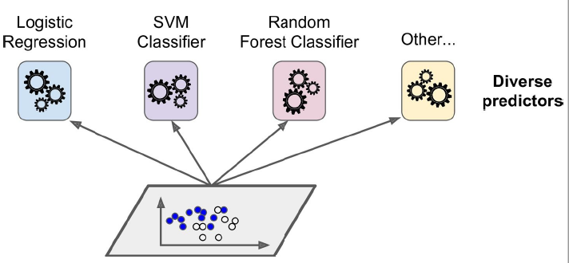
Voting Classifiers
더 나은 분류기를 얻는 매우 간단한 방법은 각 분류기의 예측을 집계하고 가장 많은 표를 얻은 클래스로 예측하는 것
  이 다수표 분류기를 하드 보팅 (hard voting) 분류기라 함

Slide 4
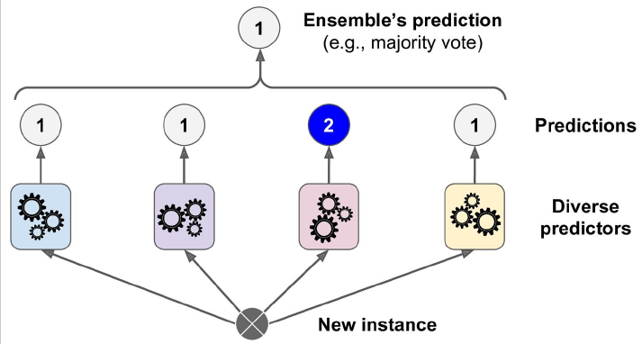
Voting Classifiers
종종 앙상블에서 최고의 분류기보다 높은 정확도를 달성
각 분류 기가 약한 학습기 (무작위 추측보다 약간 더 낫다는 의미) 인 경우에도 약한 학습기의 수가 충분하고 충분히 다양하다면 앙상블은 여전히 강력한 학습기가 될 수 있음

Slide 5
Voting Classifiers
from sklearn.ensemble import RandomForestClassifier
from sklearn.ensemble import VotingClassifier
from sklearn.linear_model import LogisticRegression
from sklearn.svm import SVC
from sklearn.metrics import accuracy_score
log_clf = LogisticRegression()
rnd_clf = RandomForestClassifier()
svm_clf = SVC()
voting_clf = VotingClassifier(estimators=[('lr', log_clf), ('rf', rnd_clf), ('svc', svm_clf)],voting='hard')
for clf in (log_clf, rnd_clf, svm_clf, voting_clf):
  clf.fit(X_train, y_train)
  y_pred = clf.predict(X_test)
  print(clf.__class__.__name__, accuracy_score(y_test, y_pred))

Slide 6
Voting Classifiers
소프트 보팅 (Soft Voting)
  모든 분류기가 클래스 확률을 추정 할 수 있는 경우, 즉, predict_proba () 메서드가있는 경우, 각 분류기가 클래스 확률이 가장 높은 클래스를 예측하고, 각 분류기의 결과를 평균하여 최종적으로 판단
  신뢰도가 높은 투표에 더 많은 가중치를 부여하기 때문에 종종 하드 투표보다 더 높은 성능을 달성
  voting = "hard“를 voting ="soft "로 바꾸고 모든 분류자가 클래스 확률을 추정 할 수 있는지 확인하기 만하면 됨

Slide 7
Bagging and Pasting
Bootstrapping
  부트 스트래핑 샘플이라고하는 다른 더 작은 데이터 세트를 형성하기 위해 원 데이터에서 반복적으로 교체 형태로 (with replacement)뽑아 샘플을 구성하는 리샘플링 (resampling)하는 방법
  예제
원 데이터 : [2, 4, 32, 8, 16]
n=3: [32, 4, 4], [8, 16, 2], [2, 2, 2]…
n=4: [2, 32, 4, 16], [2, 4, 2, 8], [8, 32, 4, 2]…
교체 형식으로 데이터를 뽑기 때문에 한 항복은 단일 샘플에서 두 번 이상 나타날 수 있음. 당연히 같은 항목이 여러 샘플에 거쳐 나타날 수 있음

Slide 8
Bagging and Pasting
모든 예측기에 대해 동일한 훈련 알고리즘을 사용하지만 훈련 세트의 서로 다른 무작위 하위 집합에서 훈련
  배깅 (Bagging) : 교체 형식으로 샘플링
  패스팅 (Pasting) : 비교체 형식으로 샘플링
배깅이나 패이스팅 모두 여러 샘플 세트에 걸쳐 동일 학습 인스턴스가 발생할 수 있음, 즉 다른 예측기의 학습 세트에 동일한 학습 인스턴스가 발생할 수 있음
배깅은 동일 샘플 세트 내에, 즉 한 예측기의 학습 세트 내에 동일한 학습 인스턴스가 여러 번 발생할 수 있음. 하지만 패이스팅은 그렇지 않음

Slide 9
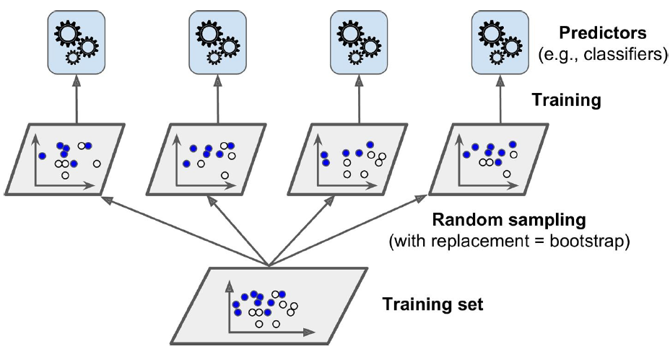
Bagging and Pasting
모든 예측기의 예측을 단순히 집계하여 예측
집계 함수는 일반적으로 분류인 경우는 통계 형태 (즉, 하드 투표 분류기에서 사용하는 방법 같은 것)이며 회귀인 경우는 평균하는 형태임

Slide 10
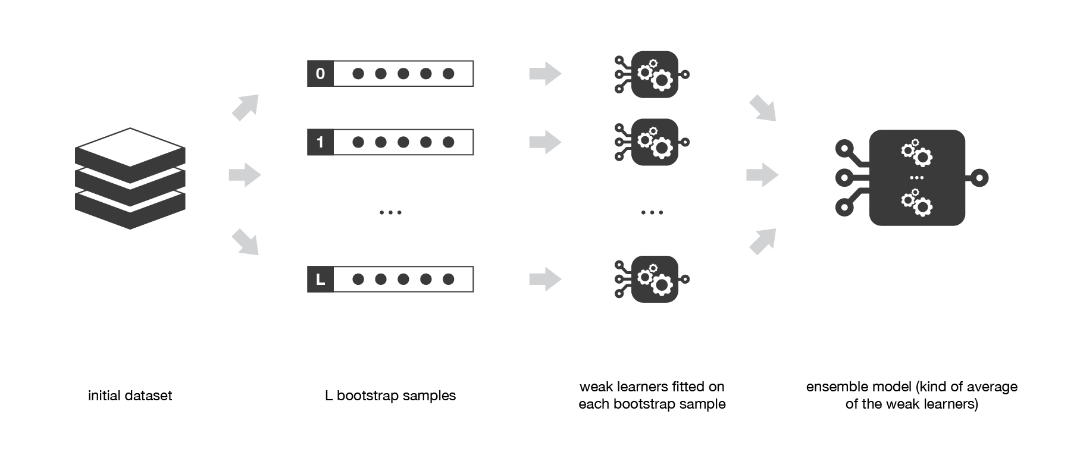
Bagging and Pasting

Slide 11
Bagging and Pasting
Bagging and Pasting in Scikit-Learn
from sklearn.ensemble import BaggingClassifier
from sklearn.tree import DecisionTreeClassifier
bag_clf = BaggingClassifier(
  DecisionTreeClassifier(), n_estimators=500, max_samples=100, bootstrap=True, n_jobs=-1)
bag_clf.fit(X_train, y_train)
y_pred = bag_clf.predict(X_test)
if you want to use pasting instead, just set
bootstrap=False
n_jobs : the number of CPU cores to use for training
and predictions (–1 tells Scikit-Learn to use all available cores)
NOTE : BaggingClassifier는 기본 분류기가 클래스 확률을 추정 할 수 있는 경우 (예 : predict_proba () 메서드가있는 경우) 하드 보팅 대신 소프트 보팅을 자동으로 수행함. 의사 결정 트리 분류기의 경우도 그러함

Slide 12
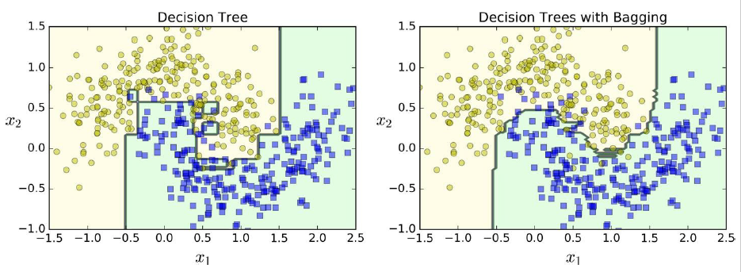
Bagging and Pasting

Slide 13
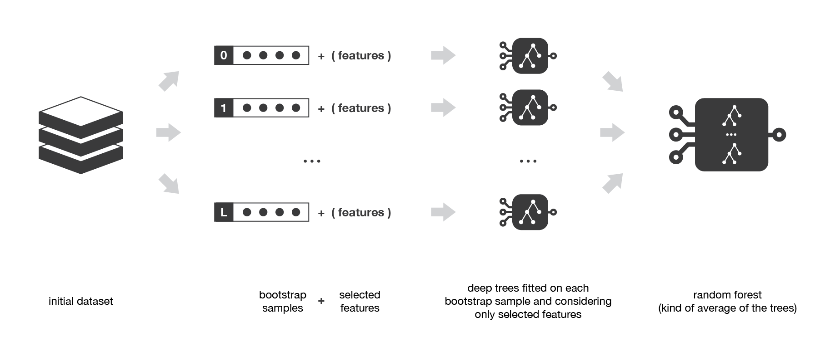
Random Forests
일반적으로 배깅 방법 (또는 때로는 패이스팅)을 통해 훈련 된 의사 결정 트리의 앙상블, 일반적으로 max_samples를 훈련 세트의 크기로 설정
  특징에 대해서도 샘플링이 이루어짐

Slide 14
Random Forests in sklearn
RandomForestClassifier 클래스 이용
from sklearn.ensemble import RandomForestClassifier
rnd_clf = RandomForestClassifier(n_estimators=500, max_leaf_nodes=16, n_jobs=-1)
rnd_clf.fit(X_train, y_train)
y_pred_rf = rnd_clf.predict(X_test)
roughly equivalent
bag_clf = BaggingClassifier( DecisionTreeClassifier(splitter="random", max_leaf_nodes=16),
n_estimators=500, max_samples=1.0, bootstrap=True, n_jobs=-1)

Slide 15
Random Forests
Feature Importance
  using the feature_importances_ variable
from sklearn.datasets import load_iris
iris = load_iris()
rnd_clf = RandomForestClassifier(n_estimators=500, n_jobs=-1)
rnd_clf.fit(iris["data"], iris["target"])
for name, score in zip(iris["feature_names"], rnd_clf.feature_importances_):
print(name, score)
sepal length (cm) 0.112492250999
sepal width (cm) 0.0231192882825
petal length (cm) 0.441030464364
petal width (cm) 0.423357996355

Slide 16
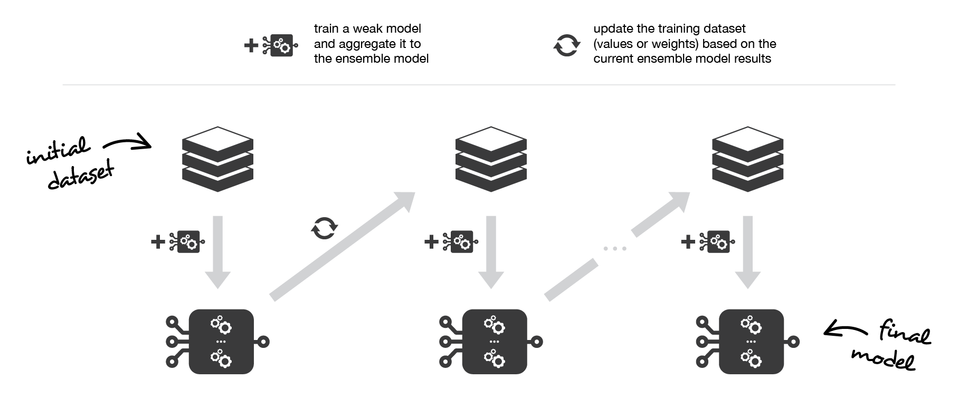
Boosting
여러 약한 학습자를 강한 학습자로 결합 할 수 있는 앙상블 방법
  대부분의 부스팅 방법은 예측기를 순차적으로 훈련시키며, 각각은 선행 예측기의 오류를 수정하려고 함
  AdaBoost (short for Adaptive Boosting) 와 Gradient Boosting 등이 있음

Slide 17
AdaBoost
이전 예측기의 성능이 좋지 않는 훈련 인스턴스에 좀 더 주의를 기울여 학습하는 방법을 사용
  첫 번째 기본 분류기 (예 : 의사 결정 트리)가 훈련되고 훈련 세트에 대한 예측을 수행
  그런 다음 잘못 분류된 훈련 인스턴스의 상대적 가중치를 증가
  두 번째 분류기는 업데이트 된 학습 인스턴스 가중치를 사용하여 훈련되고 다시 훈련 세트에 대한 예측을 수행하고 학습 인스턴스 가중치가 업데이트

Slide 18
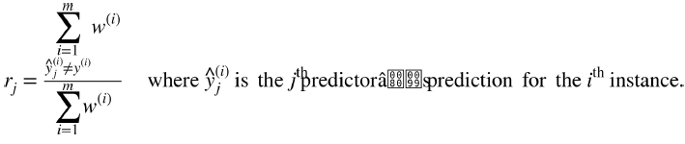
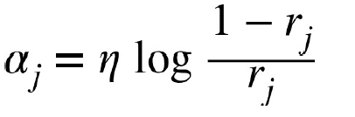
AdaBoost
AdaBoost 알고리즘
  각 인스턴스 가중치 w (i)는 처음에 1 / m로 설정
  최소 가중 오류율 rj를 갖는 약한 분류기를 찾음
${\hat{y}}_{j}^{(i)}$는 i번째 학습 인스턴스에 대한 j번째 예측기의 예측
  약한 분류기의 가중치 αj를 계산
where η is the learning rate

Slide 19
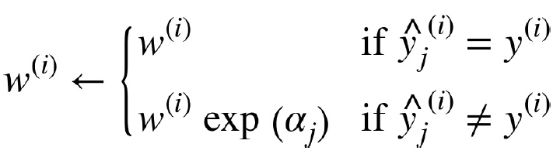
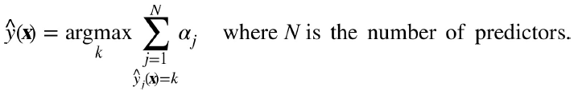
AdaBoost
  학습 인스턴스 w^{(i)} for i=1, 2, …, m 의 가중치를 업데이트
  업데이트 된 학습 인스턴스 가중치를 이용하여 새로운 예측기를 학습
  원하는 개수 만큼의 약한 분류기를 얻거나 완벽한 예측기가 얻어질 때까지 위의 과정을 반복
AdaBoost 예측
N개의 약한 분류기의 예측 클래스들에 대해 그 클래스로 판단한 분류기들의 가중치 합을 구하고, 그 중 합이 가장 큰 클래스로 판단

Slide 20
AdaBoost in sklearn
Scikit-Learn은 실제로 SAMME라는 AdaBoost의 다중 클래스 버전을 사용
  SAMME.R (R은 "실수"를 나타냄), 예측보다는 클래스 확률에 의존하고 일반적으로 더 나은 성능을 발휘
from sklearn.ensemble import AdaBoostClassifier
ada_clf = AdaBoostClassifier(
DecisionTreeClassifier(max_depth=1), n_estimators=200,
algorithm="SAMME.R", learning_rate=0.5
)
ada_clf.fit(X_train, y_train)

Slide 21
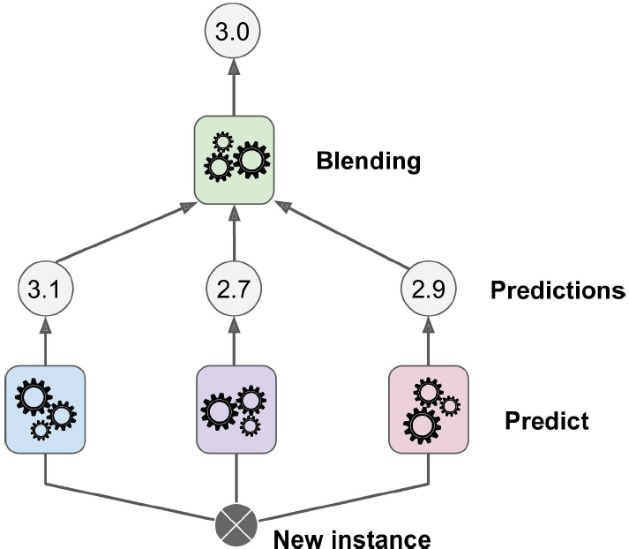
Stacking
앙상블의 모든 예측기에 대한 예측을 집계하기 위해 사소한 함수 (예 : 하드 보팅)을 사용하는 대신 이 집계를 수행하는 모델을 학습
  하위 세 가지 예측기는 각각 다른 값 (3.1, 2.7 및 2.9)을 예측 한 다음 최종 예측기 (블렌더 또는 메타 학습기라고 함)는 이러한 예측을 입력으로 받아 최종 예측 (3.0)을 함

Slide 22
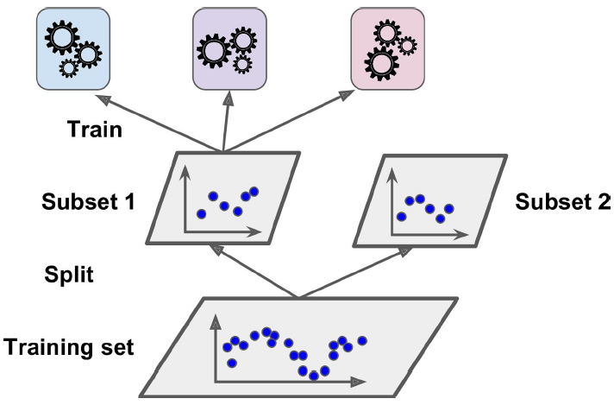
Stacking
블렌더를 훈련하기 위해 홀드 아웃 (hold-out) 세트를 사용
먼저, 훈련 세트를 두 개의 하위 집합으로 나눔.
첫 번째 부분 집합은 첫 번째 계층에서 예측기를 훈련하는 데 사용
두 번째 부분집합 (hold-out 집합)에 대한 첫 번째 레이어 예측기들의 예측값을 생성

Slide 23
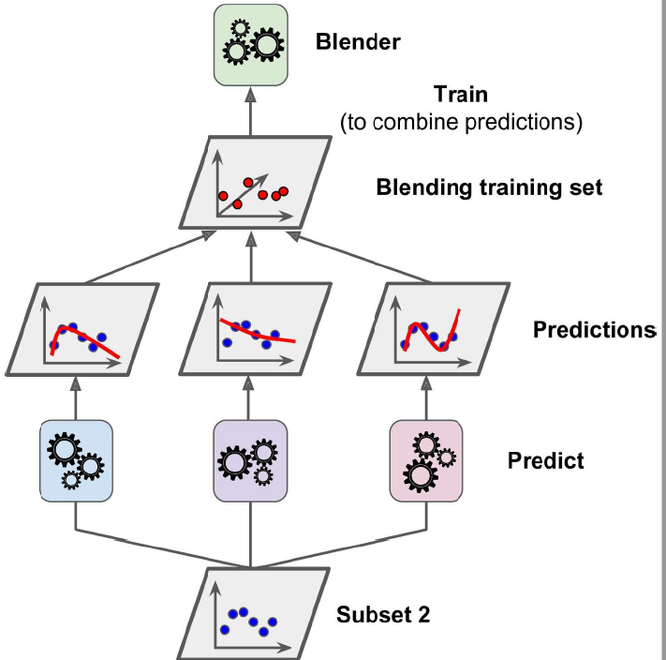
Stacking
hold-out 집합에 대한 첫 번째 층 예측기들의 출력값이 블렌더의 학습 입력값이 됨
블렌더는 바로 이 새로운 학습 데이터를 이용하여 학습

Slide 24
Stacking in sklearn
sklearn.ensemble.StackingClassifier 클래스 사용
from sklearn.datasets import load_iris
from sklearn.ensemble import RandomForestClassifier
from sklearn.svm import LinearSVC
from sklearn.linear_model import LogisticRegression
from sklearn.preprocessing import StandardScaler
from sklearn.pipeline import make_pipeline
from sklearn.ensemble import StackingClassifier
X, y = load_iris(return_X_y=True)
estimators = [('rf', RandomForestClassifier(n_estimators=10, random_state=42)),
('svr', make_pipeline(StandardScaler(), LinearSVC(random_state=42)))]
clf = StackingClassifier(estimators=estimators, final_estimator=LogisticRegression())
from sklearn.model_selection import train_test_split
X_train, X_test, y_train, y_test = train_test_split(X, y, stratify=y, random_state=42)
print(clf.fit(X_train, y_train).score(X_test, y_test))
로지스틱 회귀(Logistic Regression)는 회귀를 사용하여 데이터가 어떤 범주에 속할 확률을 0에서 1 사이의 값으로 예측하고 그 확률에 따라 가능성이 더 높은 범주에 속하는 것으로 분류해주는 지도 학습 알고리즘

Slide 25
Bagging vs boosting vs stacking
배깅 : 학습기들 (보통 동질적인 약한 학습기)을 서로 독립적으로 학습하고 결정 시 일종의 평균화 과정에 따라 결과를 결합
부스팅 : 학습기들 (보통 동질적인 약한 학습기)을 매우 적응적인 방식으로 순차적으로 학습하고 (기본 모델은 이전 모델에 따라 다름) 정해진 전략에 따라 결합
스택킹 : 학습기들 (보통 이질적인 약한 학습기)을 병렬로 학습하고 이 학습기들의 예측을 기반으로 최종 예측을 출력하기 위해 메타 모델을 훈련하여 결합

